Slide 1
SỞ Y TẾ HƯNG YÊN
TRUNG TÂM Y TẾ HUYỆN ÂN THI
NHIỆT LIỆT CHÀO MỪNG
ĐOÀN PHÚC TRA CÔNG TÁC Y TẾ NĂM 2022
Ân Thi, ngày 15 tháng 03 năm 2023

Slide 2
BÁO CÁO TÓM TẮT KẾT QUẢ CÔNG TÁC Y TẾ NĂM 2022

Slide 3
PHẦN THỨ NHẤT ĐÁNH GIÁ TÌNH HÌNH THỰC HIỆN KẾ HOẠCH NĂM 2022
A. NHỮNG KẾT QUẢ ĐÃ ĐẠT ĐƯỢC:
1. Công tác phòng, chống dịch bệnh:
+ Quý I, TTYT tập trung chỉ đạo công tác PCD.
+ Các đồng chí trưởng, phó các khoa, phòng có trách nhiệm thực hiện chỉ đạo, điều hành, triển khai các biện pháp phòng, chống dịch bệnh, điều hành công tác thu dung, điều trị cấp cứu cho bệnh nhân, chỉ đạo, kiểm tra việc thực hiện phân luồng, kiểm soát nhiễm khuẩn, phòng chống lây chéo, thực hiện công tác giám sát dịch tễ tại khoa, phòng.
Trung tâm đã xây dựng các kế hoạch chi tiết cho việc tổ chức thu dung, điều trị bệnh nhân COVID-19 không có triệu chứng và mức độ nhẹ với quy mô 50 giường có đủ điều kiện phù hợp, đạt tiêu chuẩn, đã điều trị cho > 300 ca F0 có triệu chứng nhẹ tại Khu điều trị. Năm 2022, BCĐ PCD tổ chức kiểm tra, đánh giá BV an toàn đạt: 144 điểm, tỉ lệ 90,6%. Tổng số mũi tiêm vắc xin phòng covid-19 tính đến 31/11/2022: đạt 98%

Slide 4
2. Thực hiện các chương trình mục tiêu Y tế quốc gia và các bệnh xã hội: 2.1. Chương trình tiêm chủng mở rộng: 2.2. Các chương trình phòng chống bệnh xã hội khác đều được TTYT quản lý chặt chẽ, cấp phát thuốc đúng đối tượng. 3. Các chương trình khác: Chăm sóc SKSS, Chăm sóc SKTE, Công tác truyền thông giáo dục sức khỏe – dân số đều hoàn thành và vượt chỉ tiêu Sở y tế giao.
STT | Chỉ tiêu | Kế hoạch | Thực hiện | Đạt(%)
1 | Số trẻ < 1 tuổi được tiêm đủ mũi | 2.192 | 2.058 | 93,9
2 | Số trẻ được tiêm viêm gan B sau sinh trong vòng 24h | 2.192 | 2.192 | 100
3 | Tỷ lệ tiêm DPT 4 cho trẻ 18 tháng tuổi | 2.035 | 1.965 | 96,7
4 | Tổng số trẻ tiêm IPV | 377 | 259 | 69,1

Slide 5
5. Công tác điều trị:
STT | Chỉ tiêu | Kế hoạch (lượt) | Thực hiện (lượt) | Đạt 2022(%) | So với 2021 (%)
1 | Tổng số lượt khám bệnh | 75.000 | 69.459 | 92,61 | 0,87
2 | BN tiểu đường | 1.800 | 2.204 | 122,44 | 7,56
3 | BN tăng huyết áp | 2.000 | 2.372 | 118,6 | 1,8
4 | BN điều trị nội trú | 6.570 | 6.030 | 91,78 | 3,96
5 | Công suất sử dụng giường bệnh kế hoạch | 100 |  | 113,18 | 3,08
6 | Công suất sử dụng giường bệnh thực tế | 150 |  | 62,88 | 10,52
7 | Chụp XQ | 9.000 | 10.093 | 112,14 | 8,58
8 | Siêu âm | 9.000 | 7.548 | 83,87 | 4,14
9 | Xét nghiệm | 150.000 | 133.551 | 89,03 | 6,91
10 | Nội soi dạ dày –tá tràng | Triển khai từ tháng 7 năm 2022 |  |  | 145
11 | Nội soi TMH | 3.000 | 3.624 | 120,8 | 34,8
12 | Điện tim | 15.000 | 10.354 | 69,02 | 5,02
13 | Phẫu thuật |  | 85 |  | 103 ca
14 | Thủ thuật |  | 26.712 |  | 85 ca

Slide 6
6. Công tác dược và quản lý chất lượng thuốc: - Hàng tháng dự trù cung ứng đủ thuốc, cung ứng thuốc đảm bảo trong danh mục đã trúng thầu, quy chế dược được duy trì mặc dù thiếu thuốc nhưng TT vẫn tìm mọi phương pháp cung ứng thuốc điều trị cho người bệnh. 7. Công tác đào tạo: - Hiện tại Bệnh viện đang gửi đi đào tạo: 04 bác sĩ đa khoa. - TT còn cử nhiều lượt đi đào tạo lấy chứng chỉ, tập huấn, hội thảo, các lớp bồi dưỡng nghiệp vụ chuyên môn... Nâng cao trình độ. 8. Công tác tổ chức và quản lý: - Cuối Năm 2022, 1 đồng chí lãnh đạo lên tuyến tỉnh. - Gộp phòng Điều dưỡng và phòng KHNV thành phòng KHNV-ĐD;

Slide 7
B. ĐÁNH GIÁ KẾT QUẢ THỰC HIỆN NHIỆM VỤ NĂM 2022: - Các chỉ tiêu khám chữa bệnh hoàn thành tương đối so với chỉ tiêu giao, không có tai biến xảy ra trong qúa trình điều trị. - Chất lượng khám chữa bệnh, tinh thần thái độ phục vụ và kỹ năng giao tiếp của nhân viên y tế ngày càng được củng cố và nâng cao, thực hiện tốt công bằng trong khám chữa bệnh, không có sai sót do chuyên môn. - Kết quả tự chấm kiểm tra cuối năm theo biểu điểm 83 tiêu chí của bộ đạt 3,24. - Kết quả tự chấm bệnh viện an toàn theo QĐ 3088 của Bộ đạt 144 điểm (90,6%)

Slide 8
Một số hình ảnh nổi bật về TTYT

Slide 9
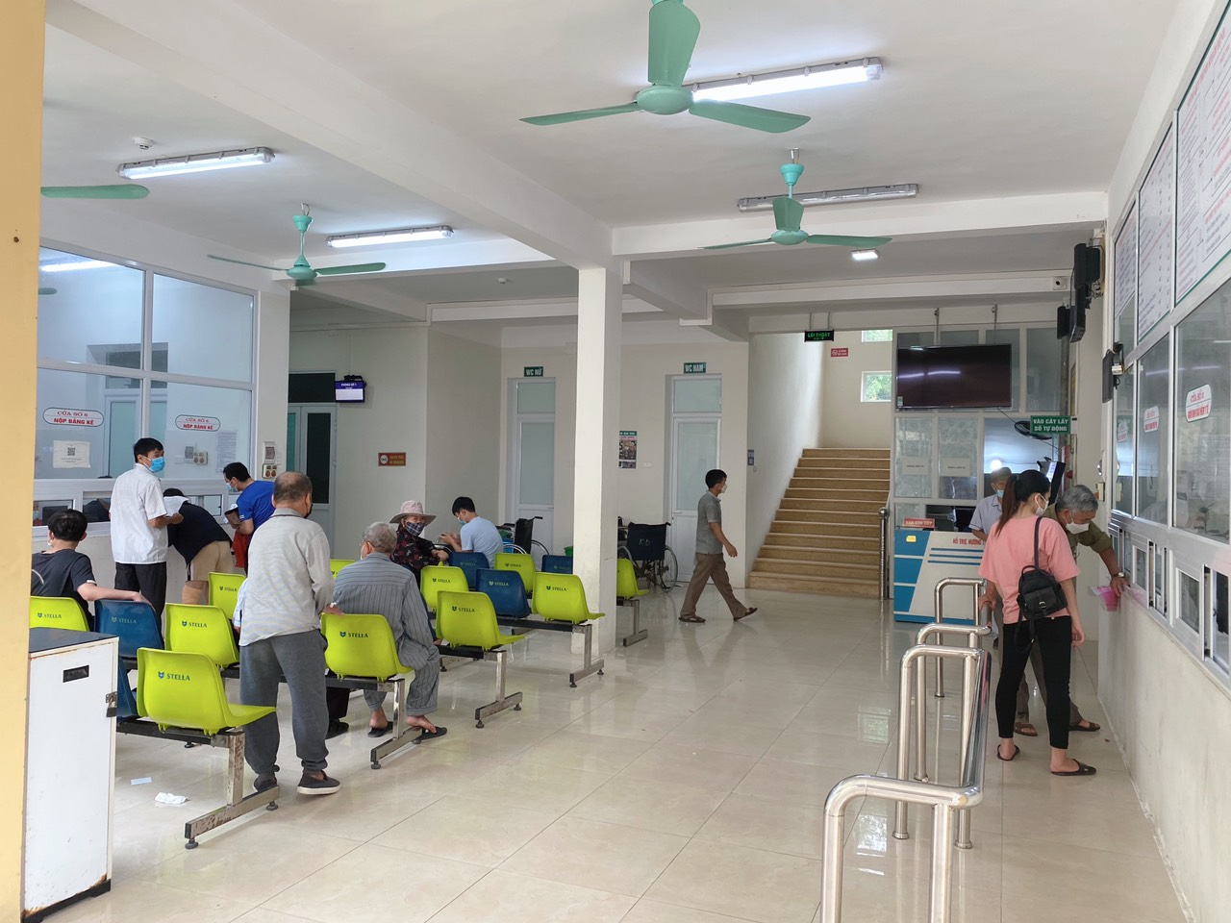

Slide 10
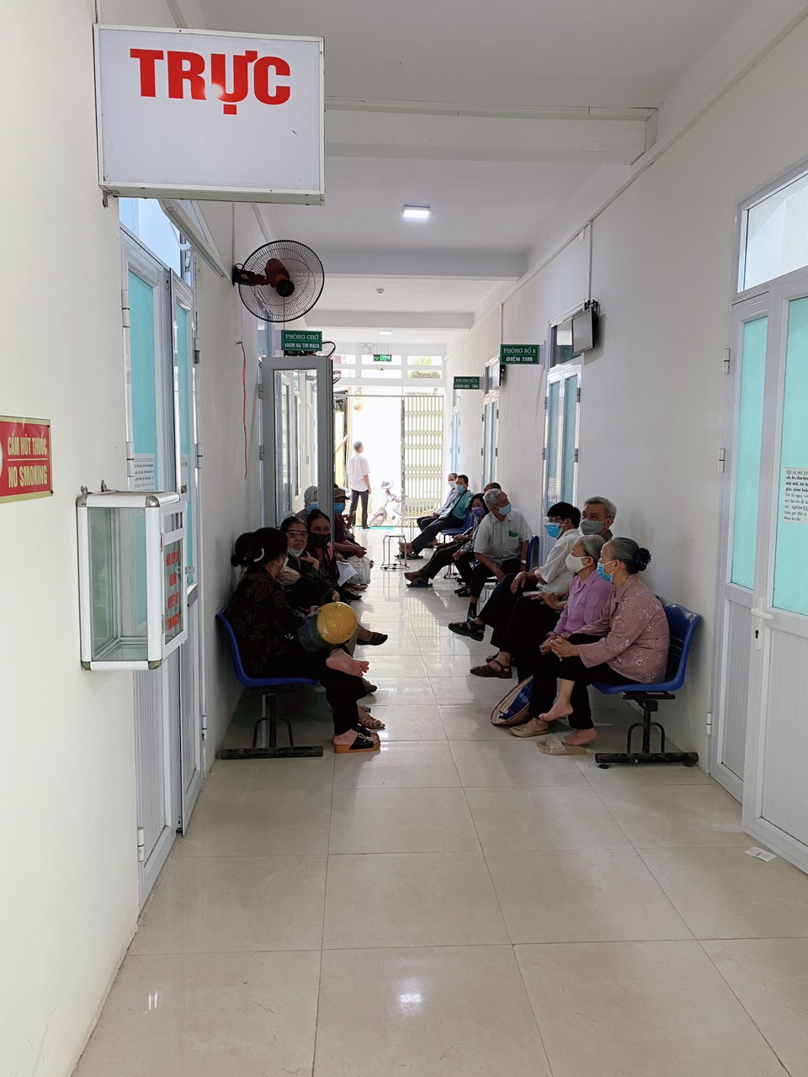
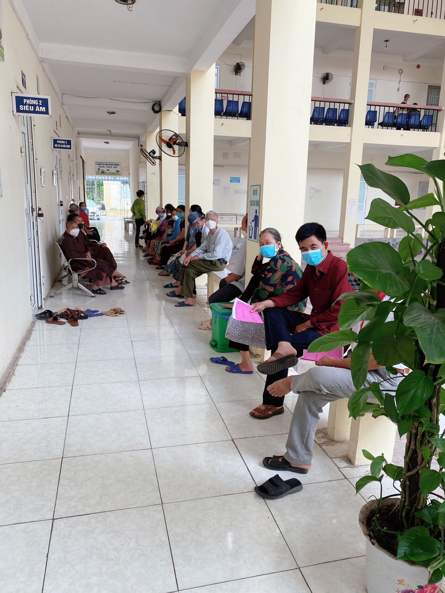

Slide 11
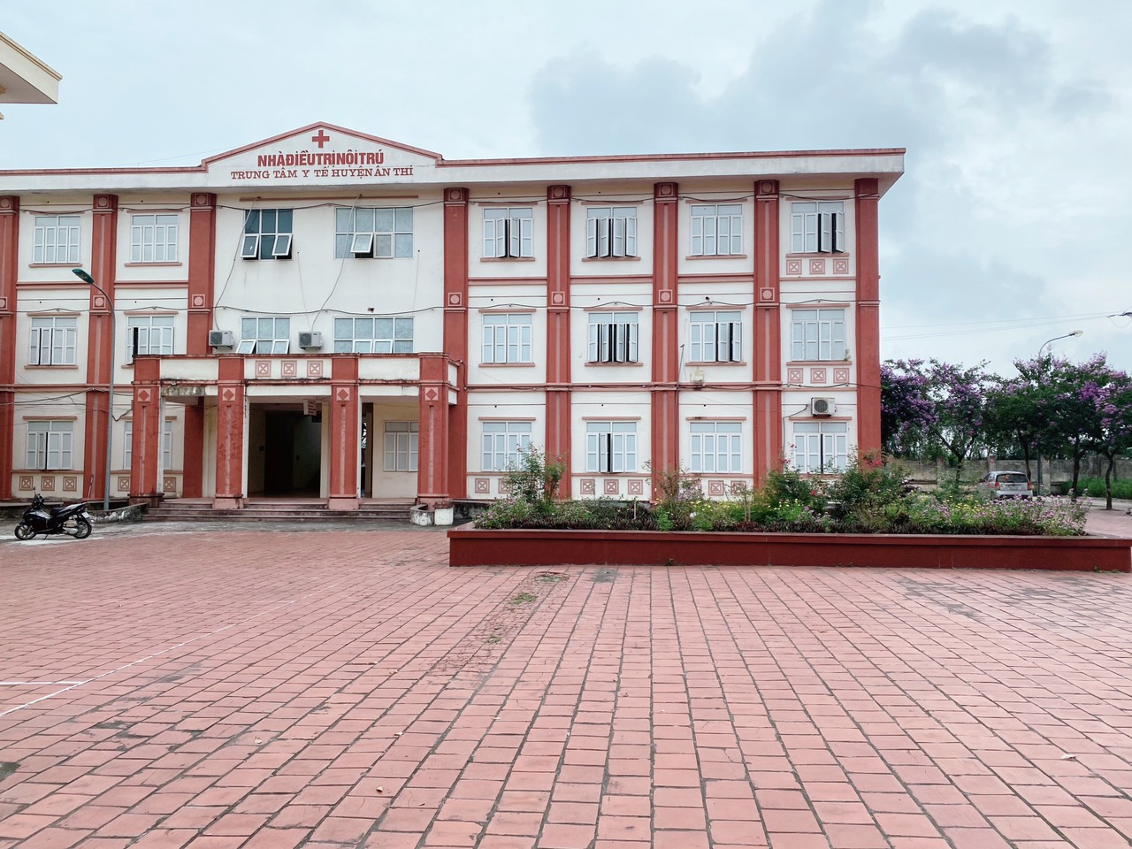

Slide 15
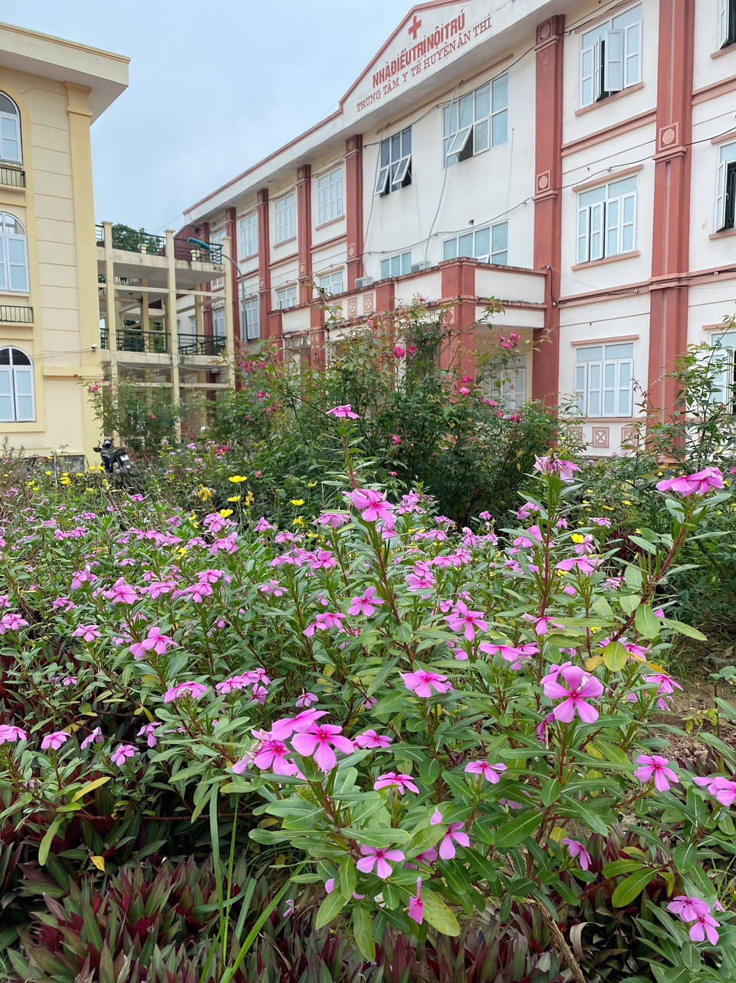

Slide 16
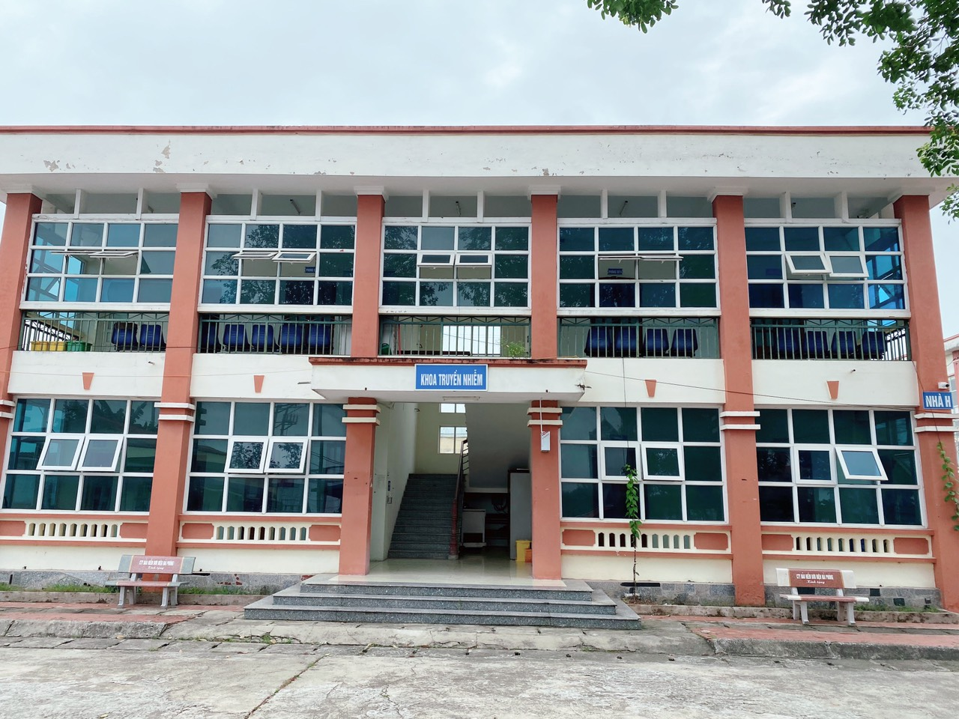

Slide 17
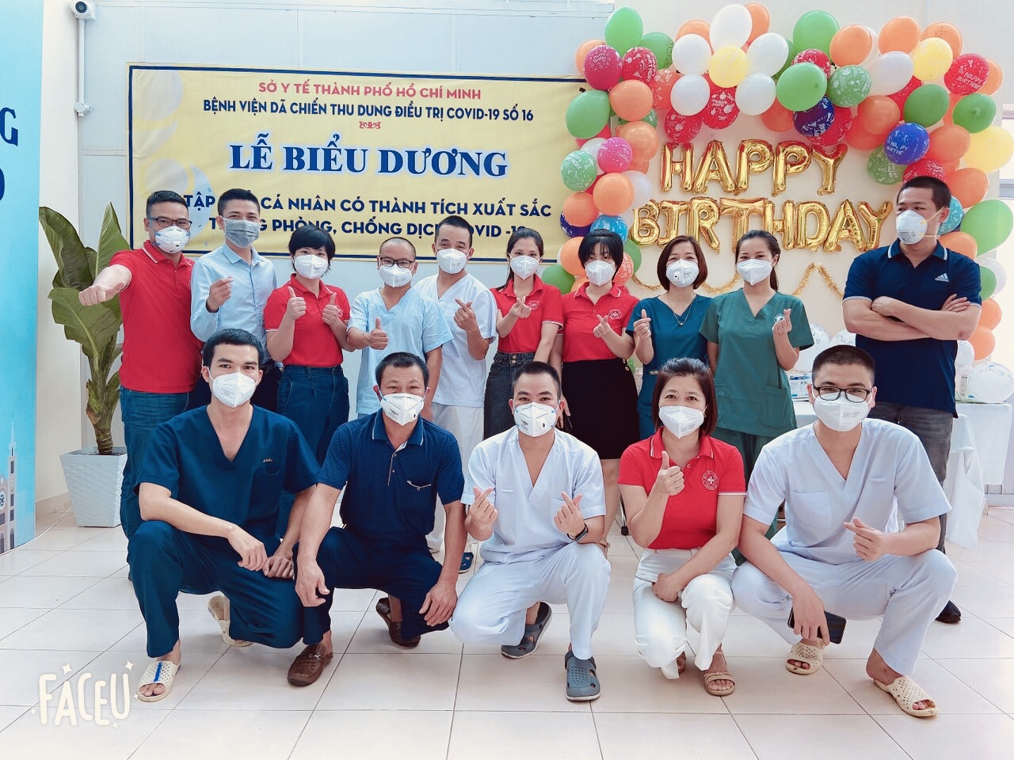

Slide 18
TRÂN TRỌNG CẢM ƠN!

